Slide 1
муниципальное бюджетное общеобразовательное учреждение «Лицей № 40» Династия учителей нашей семьи
Гольцов Евгений
ученик 4 «В» класса
учитель: Бердникова О.Ю.
Петрозаводск
2015 - 2016

Slide 2
Цель: Знакомство с династией учителей моей семьи.
Задачи:
Узнать, что означает слово «династия»
Показать, как важен труд учителя через трудовую династию нашей семьи
Собрать и обобщить материал по данной теме
Методы исследования: наблюдение, интервью, беседы с прабабушкой и мамой, поиск информации, изучение семейного архива (фотографии, документы).

Slide 3
Объект исследования – родословная.
Предмет:
изучение конкретных фактов из жизни моих родственников по материнской линии.
Гипотеза:
каждый человек должен знать историю своей семьи, поддерживать семейные традиции

Slide 4
Династия - это ряд представителей разных поколений рода, занимающихся из поколения в поколение каким-либо ремеслом, работающих по одной специальности (из словаря Кузнецова).
Учительской династией являются несколько поколений педагогов, связанных родством, представители которых работали либо продолжают работать в системе образования.

Slide 5
Моё родословное дерево

Slide 6
Династия учителей Бездельниковых
Бездельникова (Кастина) Анна Егоровна
Бездельникова
Агрепина Егоровна
Бездельникова
( Пахомова) Лукерья Егоровна
Бездельников
Степан Егорович
Евдокия Васильевна Бездельникова
Бездельникова
Наталья Егоровна
Бездельников Михаил Егорович
Бездельникова
Мария Егоровна
Бездельников Александр Егорович

Slide 7
Бездельникова
( Пахомова) Лукерья Егоровна
дочь Валентина
муж
сын

Slide 8
Бездельникова
Наталья Егоровна
дочь Екатерина
дочь Анна
дочь Галя
дочь Ольга
муж Ольги

Slide 9
Бездельников
Михаил Егорович
сын Иван
сын Пётр
Сын Константин
жена Кости
дочь Анастасия
дочь Римма
муж Риммы
дочь
дочь

Slide 10
Бездельников
Александр Егорович
дочь Евгения
дочь Александра
дочь Таисия
муж Таисии
сын Василий
сын Сергей
сын Витя
сын Саша
дочь Ира
дочь Люба
сын Андрей
дочь Света

Slide 11
Бездельникова
Мария Егоровна
сын Василий
дочь

Slide 12
Бездельникова (Кастина)
Анна Егоровна
дочь Мария
дочь Устинья
дочь Клавдия
муж Клавдии
сын Гена
дочь Вера
дочь Лили
дочь Лена
дочь Света
дочь Александра
дочь Ирина
дочь Нина
дочь Клава
дочь Валя
муж Вали

Slide 13
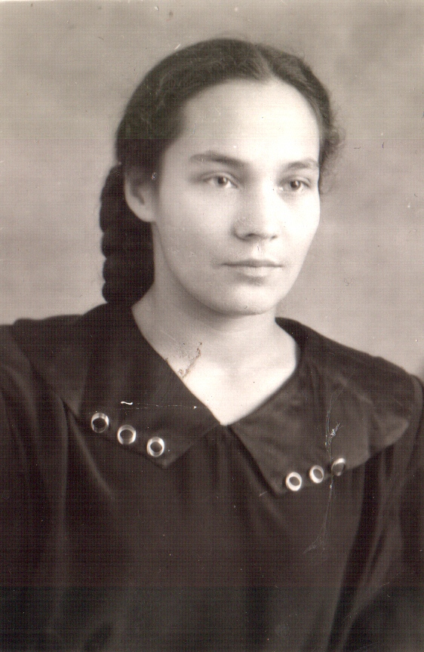
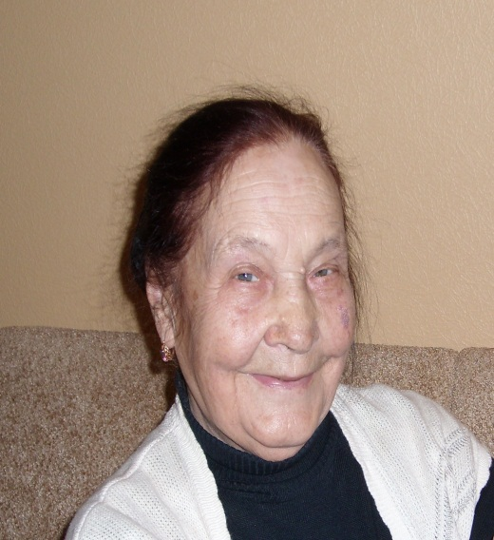
Моя прабабушка
Иконникова Мария Тимофеевна (1930 г.р.)
Учитель русского языка и литературы
Школы-интерната №1, Школы-интерната №21
- Завуч и директор Школы-интерната №1
Отличник народного просвещения
Заслуженный учитель КАССР
Заслуженный учитель РСФСР
Ветеран педагогического труда
Стаж работы – 59 лет

Slide 14
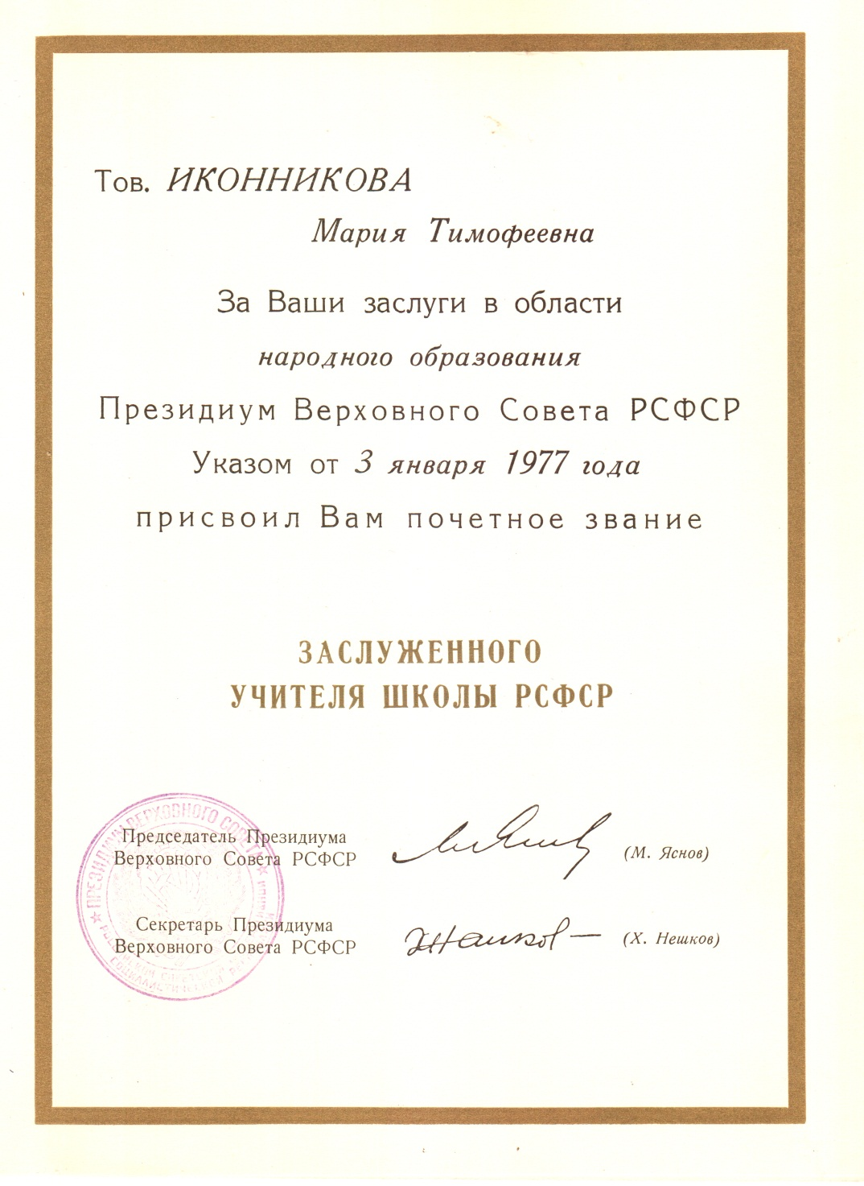

Slide 15
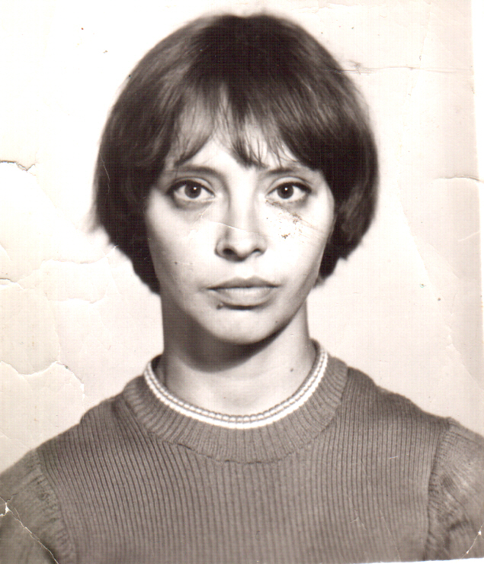
Моя бабушка
Скобцова Лили Геннадьевна (1951 г.р.)
Учитель химии и биологии Леппясюрьской средней школы (Суоярвский район), воспитатель Школы-интерната №21 г.Петрозаводска
Ветеран педагогического труда
Стаж работы – 28 лет

Slide 16
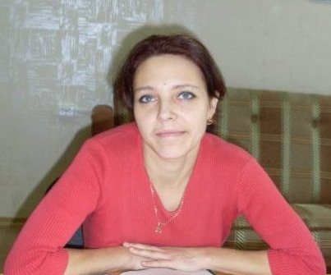
Моя мама
Гольцова Ирина Сергеевна (1977 г.р.)
Учитель английского языка МОУ «Лицей №40»
Стаж работы – 14 лет

Slide 17
Спасибо за внимание!

